Slide 1
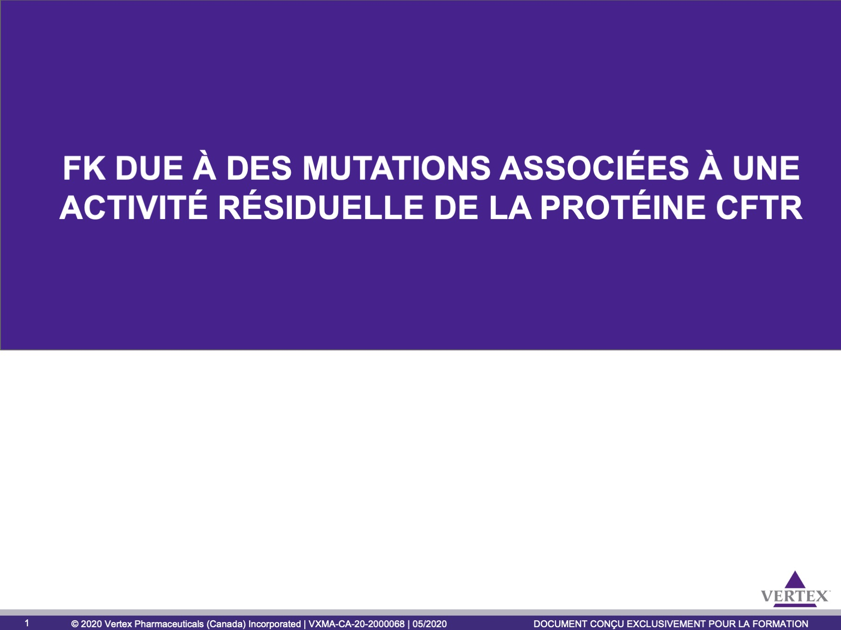

Slide 2
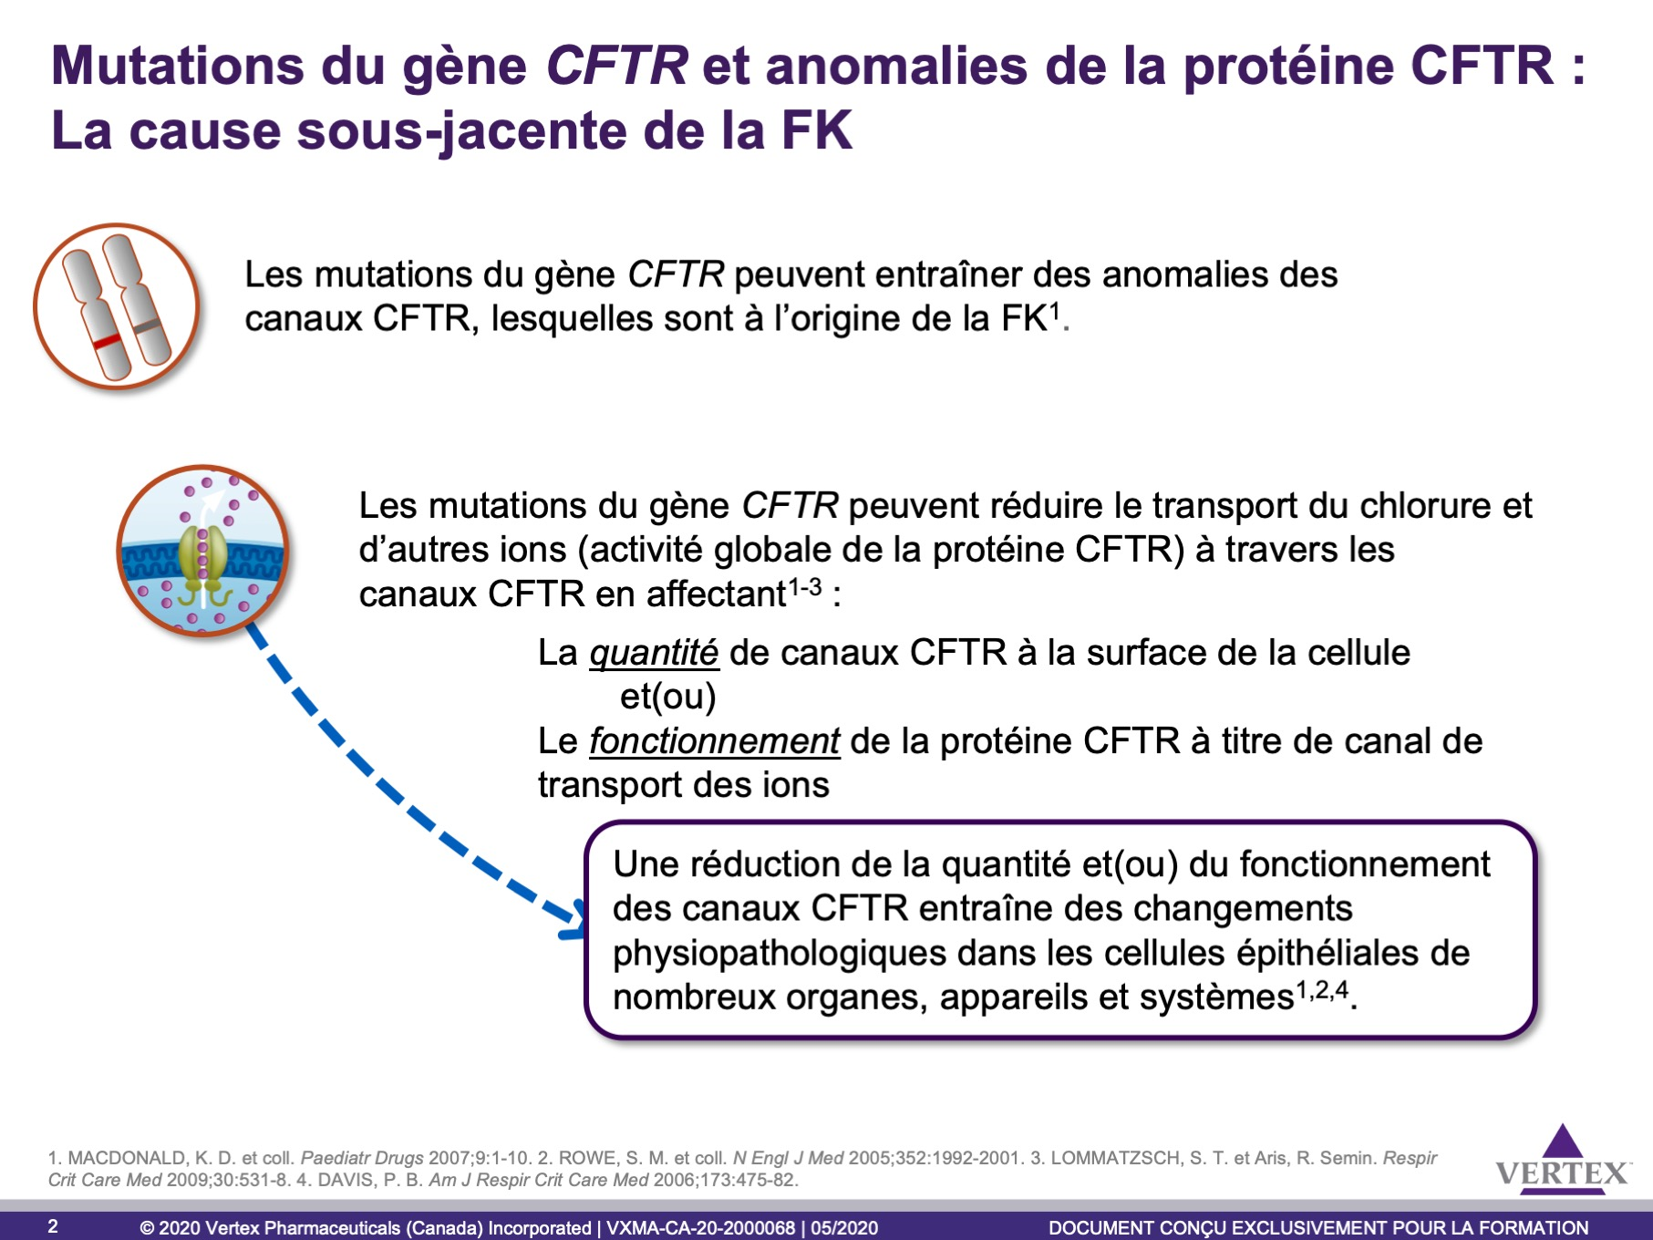
Notes:
Les mutations dans le gène CFTR qui provoquent une altération du transport du Cl– et d’autres ions à travers les canaux de la protéine CFTR sont les anomalies sous-jacentes de la FK.
Les mutations du gène CFTR jouent un rôle sur l’activité globale du canal CFTR à la surface des cellules apicales, en ayant un effet sur la quantité des canaux CFTR à la surface des cellules et(ou) le fonctionnement de la protéine CFTR à titre de canal de transport des ions.
La réduction de l’activité globale de la protéine CFTR entraîne des changements physiopathologiques dans les cellules épithéliales qui altèrent les voies respiratoires, le pancréas, le tractus gastro-intestinal et les glandes sudoripares, entre autres systèmes et appareils.
Références
MACDONALD, K. D. et coll. Paediatr Drugs, 2007;9:1-10.
ROWE, S. M. et coll. N Engl J Med, 2005;352:1992-2001.
LOMMATZSCH, S. T. et Aris, R. Semin Respir Crit Care Med 2009;30:531-8
DAVIS, P. B. Am J Respir Crit Care Med, 2006;173:475-482.

Slide 3
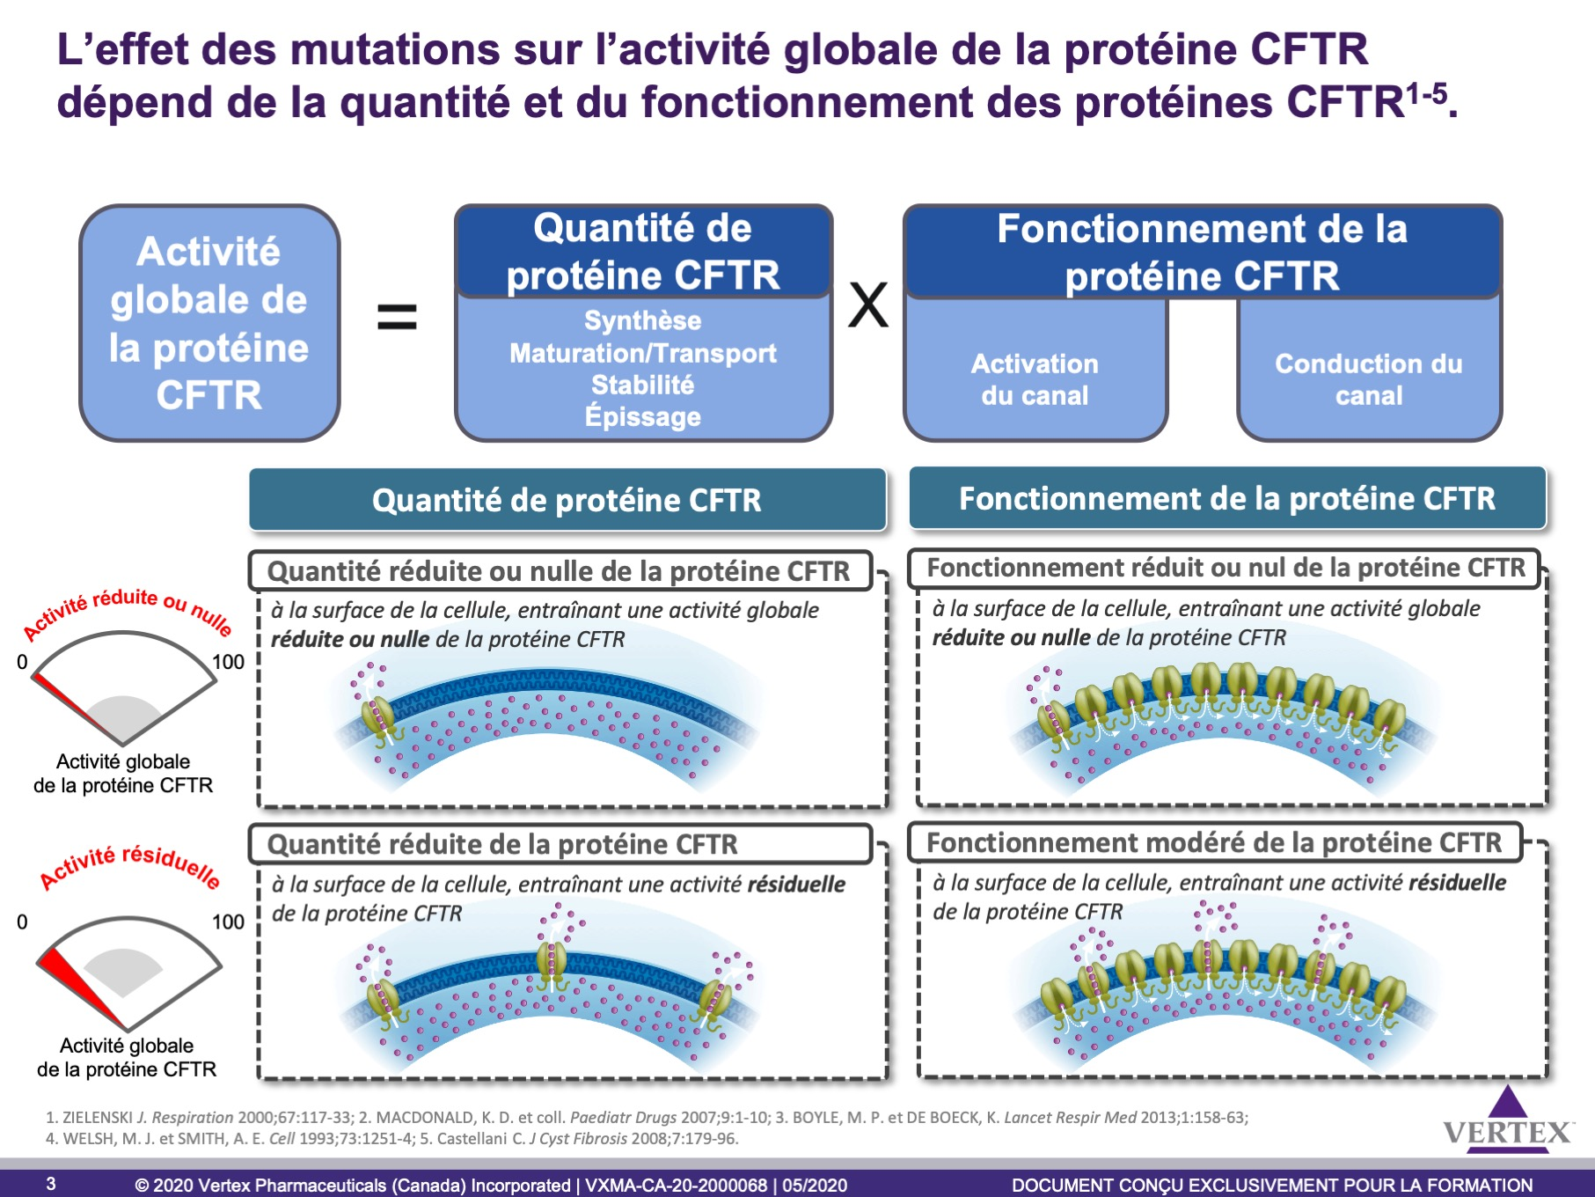
Notes:
Points clés
Activité globale de la protéine CFTR : Le nombre total d’ions chlorure transportés par les canaux CFTR à la surface de la cellule est déterminé par la quantité de protéines CFTR (nombre de canaux CFTR à la surface de la cellule) et le fonctionnement des protéines CFTR (capacité de chacune d’entre elles à s’ouvrir et à transporter le chlorure)¹.
L’importance de la réduction de la quantité ou du fonctionnement des protéines CFTR causées par la mutation du gène CFTR détermine l’activité globale de celles-ci¹.
Autres renseignements
La quantité de protéines CFTR est déterminée par la synthèse des protéines CFTR (transcription du gène CFTR et traduction de l’ARNm), le transport (transport de protéines CFTR matures, ayant subi le processus normal de maturation, vers la surface de la cellule) et la stabilité à la surface (les canaux CFTR normaux sont un jour ou l’autre éliminés de la surface de la cellule)².
Le fonctionnement de la protéine CFTR est déterminé par la probabilité de l’ouverture du canal (la fraction de temps pendant lequel un canal particulier est ouvert et transporte le chlorure) et la conduction du canal².
Références
SHEPPARD, D. N. et coll. EMBO J. 1995;14(5):876-883.
DERICHS, N. Eur Respir Rev. 2013;22(127):58-65.

Slide 4
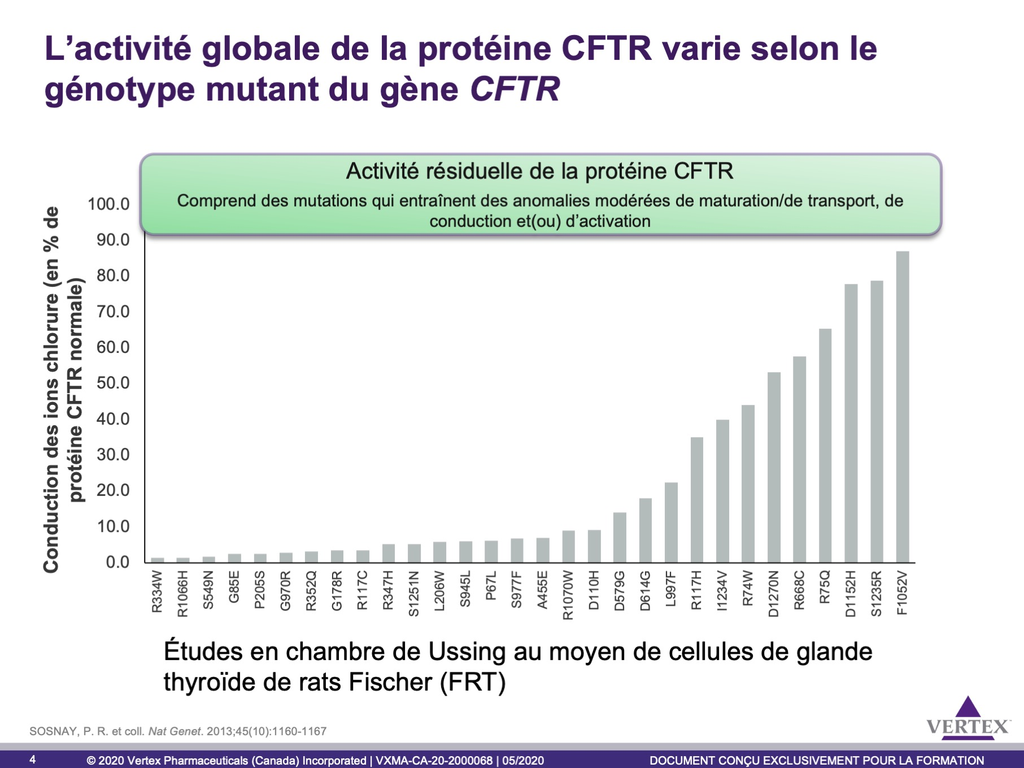
Notes:
Le transport du chlorure a été mesuré dans des cellules FRT mises au point pour exprimer une des 63 mutations du gène CFTR (61 faux-sens et 2 délétions qui ne décalent pas le cadre de lecture).
Des études en chambre de Ussing ont été utilisées pour mesurer le transport du chlorure (exprimé en pourcentage du courant transépithélial moyen) dans des lignées de cellules FRT exprimant la protéine CFTR normale (% de protéine CFTR normale).
Référence
SOSNAY, P. R. et coll. Nat Genet, 2013;45(10):1160-1167.

Slide 5
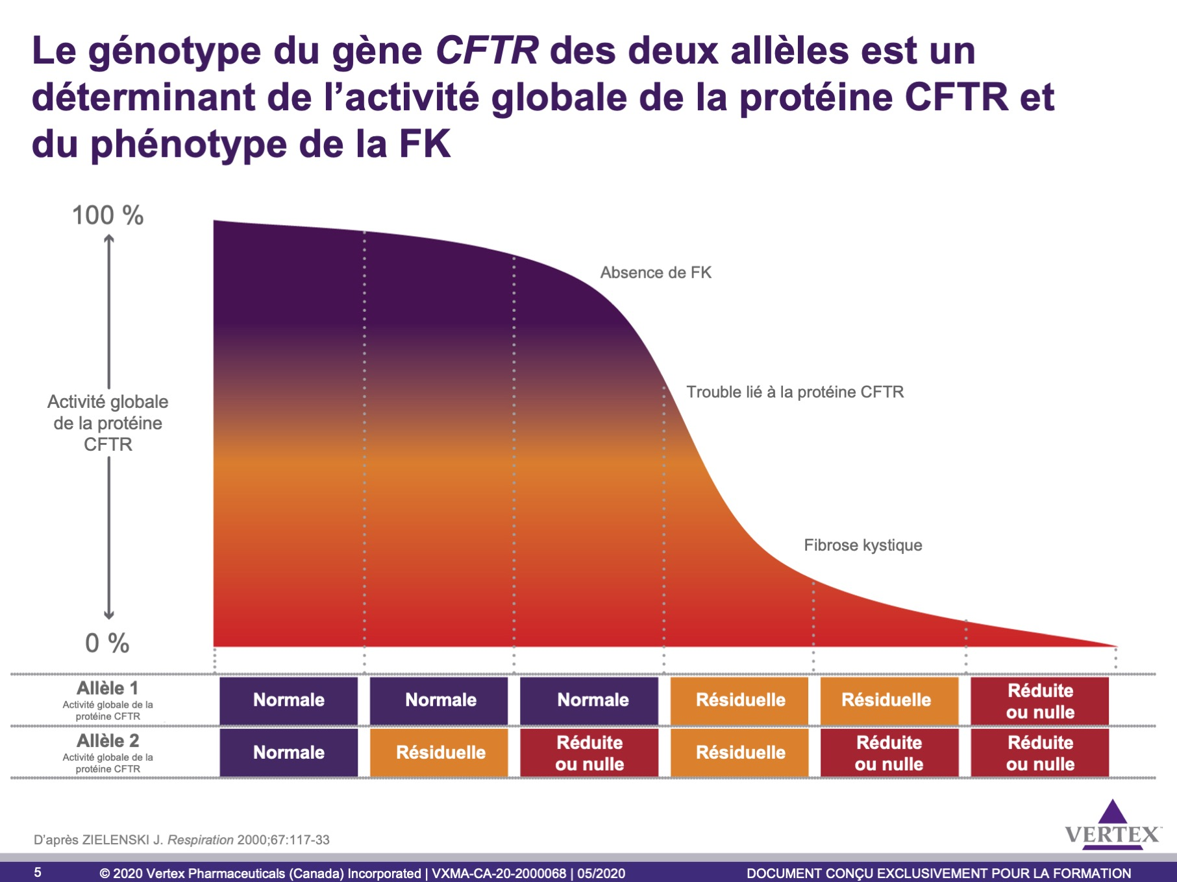
Notes:
Point clé
Le génotype du gène CFTR des deux allèles détermine l’activité globale de la protéine CFTR, qui à son tour, contribue à l’expression du phénotype clinique.
Autres renseignements
Les deux allèles du gène CFTR contribuent à l’expression de la protéine CFTR dans les cellules épithéliales. Certaines mutations du gène CFTR entraînent une activité réduite ou nulle alors que d’autres mutations engendrent une certaine activité résiduelle de la protéine CFTR.
Les mutations spécifiques sur les deux allèles du gène CFTR et les niveaux respectifs d’activité globale de la protéine CFTR associés à chaque mutation déterminent ensemble l’activité globale de la protéine CFTR chez chaque personne.
L’activité globale de la protéine CFTR influence à son tour l’expression du phénotype clinique.
Référence
ZIELENSKI, J. Respiration 2000;67:117-33

Slide 6
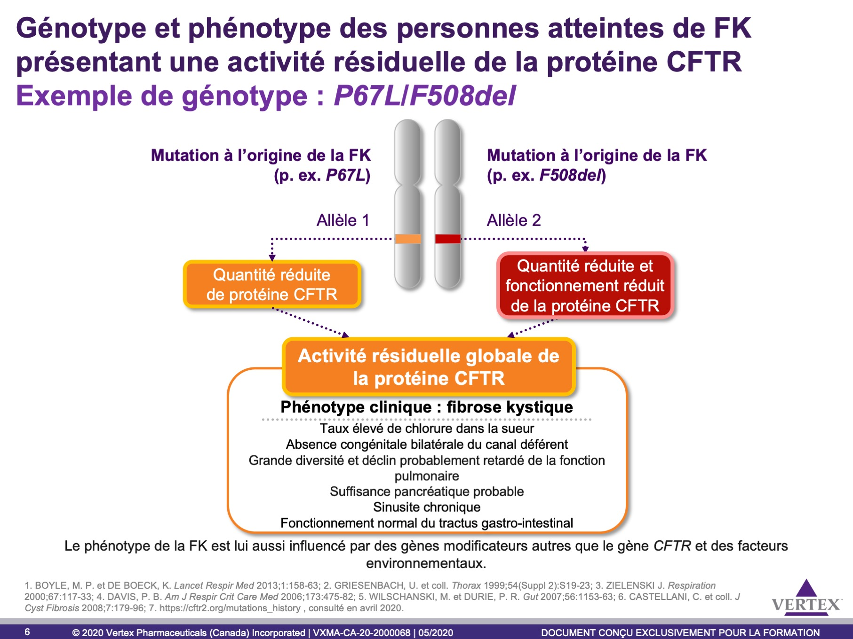
Notes:
Références
BOYLE, M. P. et DE BOECK, K. Lancet Respir Med 2013;1:158-63
GRIESENBACH, U. et coll. Thorax, 1999;54(suppl. 2):S19-23.
ZIELENSKI, J. Respiration 2000;67:117-33
DAVIS, P. B. Am J Respir Crit Care Med, 2006;173:475-82.
WILSCHANSKI, M. et DURIE, P. R. Gut, 2007;56:1153-1163.
CASTELLANI, C. et coll. J Cyst Fibros, 2008;7:179-196; https://cftr2.org/mutations_history, consulté en avril 2020.
.

Slide 7
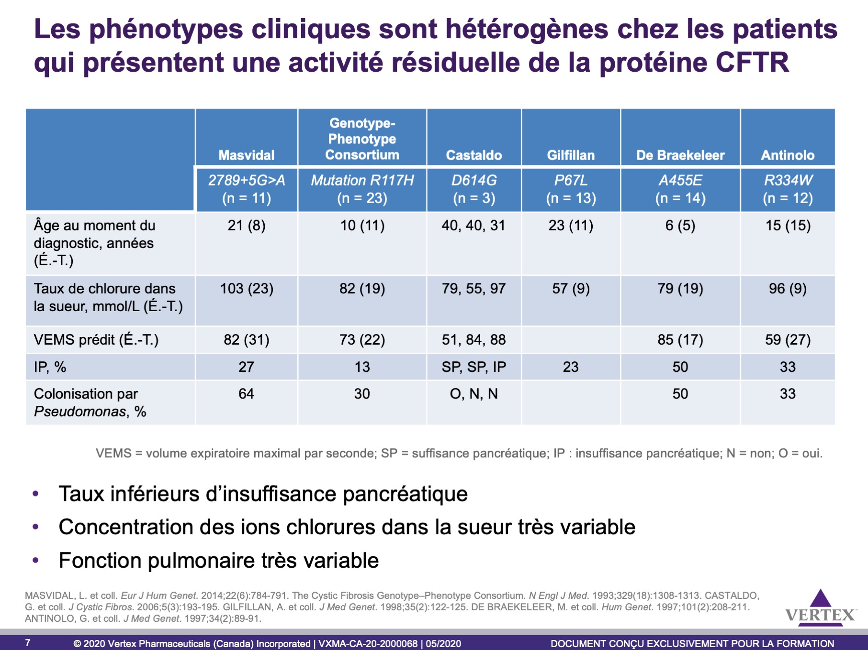
Notes:
Une comparaison des données cliniques de patients présentant 6 mutations différentes associées à une activité résiduelle montre la variabilité de mesures telles que :
L’âge au moment du diagnostic, allant de 6¹ à 40² (âge moyen);
Les taux de chlorure dans la sueur, allant de 57³ à 103⁴ (taux moyen);
Le VEMS prédit, allant de 59⁵ à 85¹ (taux moyen);
Les pourcentages d’insuffisance pancréatique, allant de 13⁶ à 50¹.
Références
DE BRAEKELEER, M. et coll. Hum Genet. 1997;101(2):208-211.
CASTALDO, G. et coll. J Cystic Fibros. 2006;5(3):193-195.
GILFILLAN, A. et coll. J Med Genet. 1998;35(2):122-125.
MASVIDAL, L. et coll. Eur J Hum Genet. 2014;22(6):784-791.
ANTINOLO, G. et coll. J Med Genet. 1997;34(2):89-91.
The Cystic Fibrosis Genotype –Phenotype Consortium. N Engl J Med, 1993;329(18):1308-1313.

Slide 8
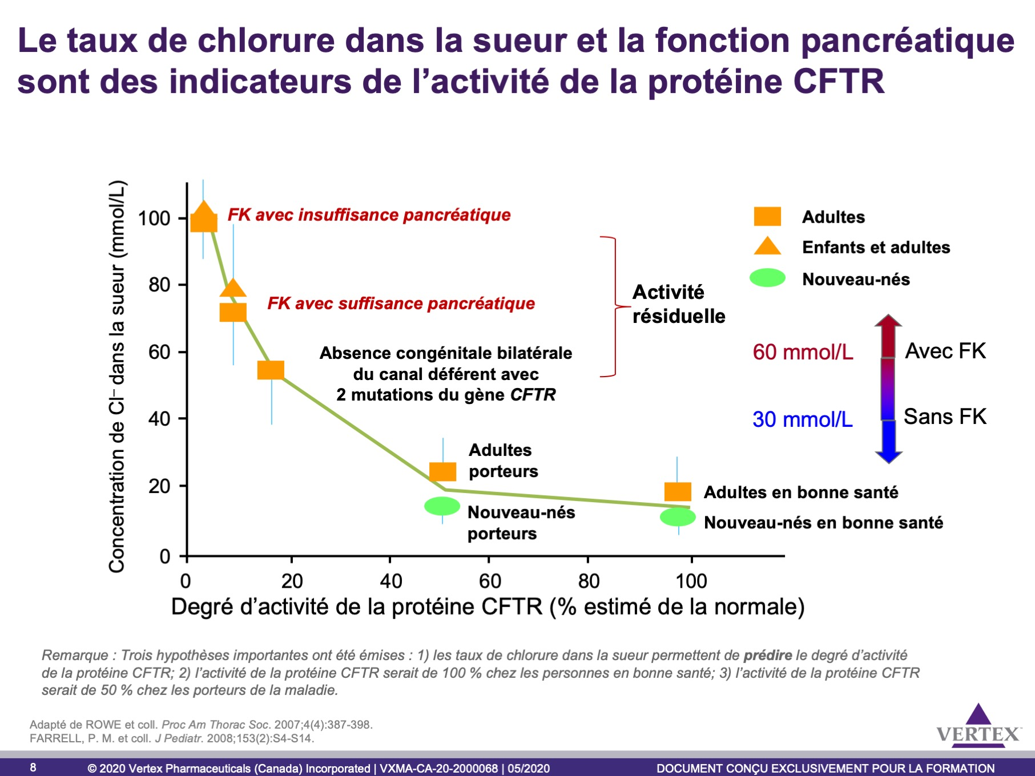
Notes:
La recherche a révélé que l’augmentation du taux de chlorure dans la sueur des patients atteints de FK est liée au dysfonctionnement ou à l’absence des protéines CFTR¹. En règle générale, la concentration de chlorure dans la sueur des sujets en bonne santé est inférieure à 40 mmol/L. Chez les personnes atteintes de FK, elle est ≥ 60 mmol/L².
Chez les patients atteints de FK présentant un fonctionnement partiel des protéines CFTR et une suffisance pancréatique exocrine, les taux de chlorure dans la sueur tendent à être moins élevés que chez ceux qui présentent une insuffisance pancréatique¹.
Les personnes atteintes de FK et d’insuffisance pancréatique présentent le plus faible degré d’activité de la protéine CFTR et la concentration la plus élevée en chlorure dans la sueur¹.
Pour cette raison, le taux de chlorure dans la sueur est un biomarqueur de l’état de la fonction pancréatique dans la FK¹.
Remarque sur le graphique : Trois hypothèses importantes ont été émises : 1) les taux de chlorure dans la sueur permettent de prédire le degré d’activité de la protéine CFTR; 2) l’activité de la protéine CFTR serait de 100 % chez les personnes en bonne santé; 3) l’activité de la protéine CFTR serait de 50 % chez les porteurs de la maladie¹.
Références
ROWE, S. M. et coll. Proc Am Thorac Soc. 2007;4(4):387-398.
FARRELL, P. M. et coll. J Pediatr. 2008;153(2):S4-S14.

Slide 9
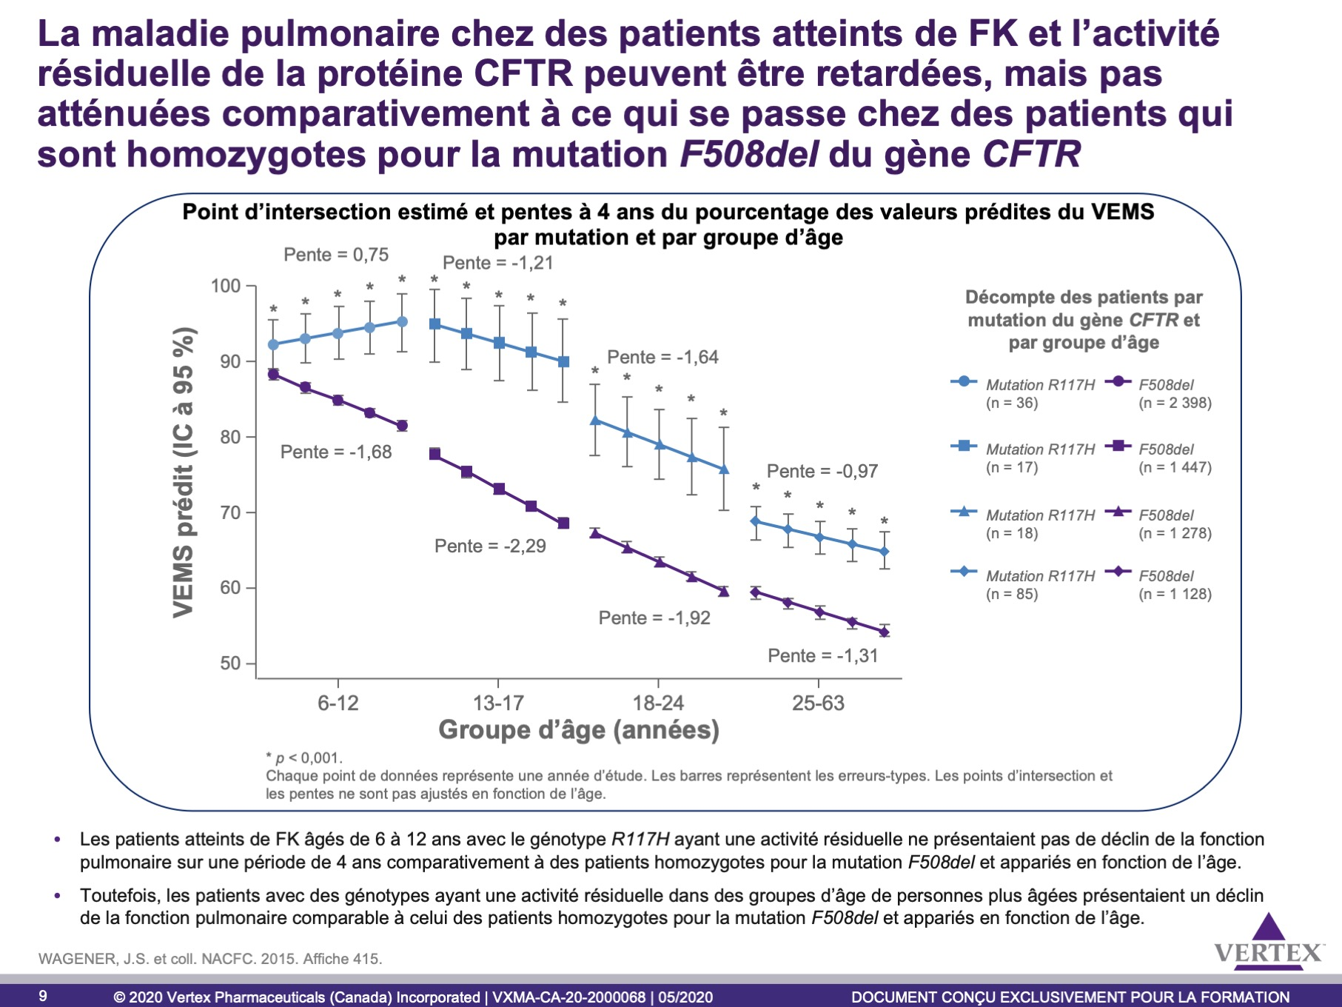
Notes:
Cette étude a comparé le VEMS prédit chez des patients atteints de FK présentant une mutation R117H du gène CFTR à celui de patients présentant une mutation F508del du gène CFTR.
Une cohorte rétrospective de patients atteints de FK isolée du registre américain des patients de la CFF de 2006 à 2010 a été utilisée pour comparer des patients présentant ≥ 1 mutation R117H avec des patients homozygotes pour la mutation F508del.
Au total, 156 patients avec la mutation R117H et 6 251 patients homozygotes pour la mutation F508del (d’une cohorte originale de 14 450 patients) ont satisfait aux critères et ont été inclus dans l’analyse.
Le taux de variation du VEMS prédit (pente) a été estimé pour les cohortes de patients présentant les mutations R117H et F508del, ajusté selon le groupe d’âge (6-12, 13-17, 18-24 et ≥ 25 ans).
Les patients plus jeunes (de 6 à 12 ans) ayant une mutation R117H ont présenté une amélioration globale de la pente du VEMS prédit; les patients présentant des mutations R117H et F508del dans les deux groupes d’âge des personnes les plus âgées (18-24 et ≥ 25 ans) ont présenté des pentes similaires (taux de déclin).
Référence
WAGENER, J.S. et coll. NACFC. 2015. Affiche 415.

Slide 10
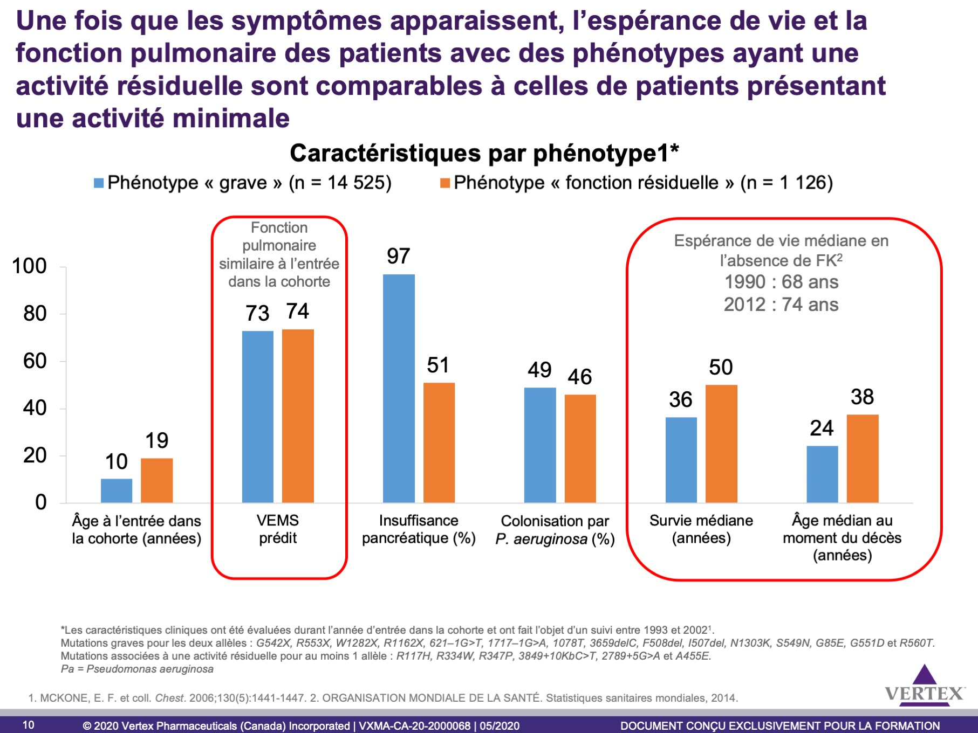
Notes:
Cette étude portait sur la survie de patients atteints de FK dans la base de données américaine de la CFF selon la gravité de leurs génotypes¹.
L’analyse était limitée aux génotypes du gène CFTR qui ont été consignés dans la base de données, ceux dont la catégorie fonctionnelle était connue et ceux dont la fréquence des allèles était > 0,1 %¹.
Les génotypes ont été classés comme « graves » si les mutations sur les deux allèles se retrouvaient dans les classes 1, 2 ou 3, et comme « bénins » si au moins une mutation sur un allèle se retrouvait dans la classe 4 ou 5¹.
Les patients ont été suivis entre 1993 et 2002¹.
Le suivi médian était de 8,6 ans pour les patients avec un génotype du gène CFTR à risque élevé vs 5,1 ans pour les patients avec un génotype du gène CFTR à faible risque¹.
Il y a eu au total 1 672 décès durant la période de suivi de 10 ans¹.
Référence
MCKONE, E. F. et coll. Chest, 2006;130(5):1441-1447.

Slide 11
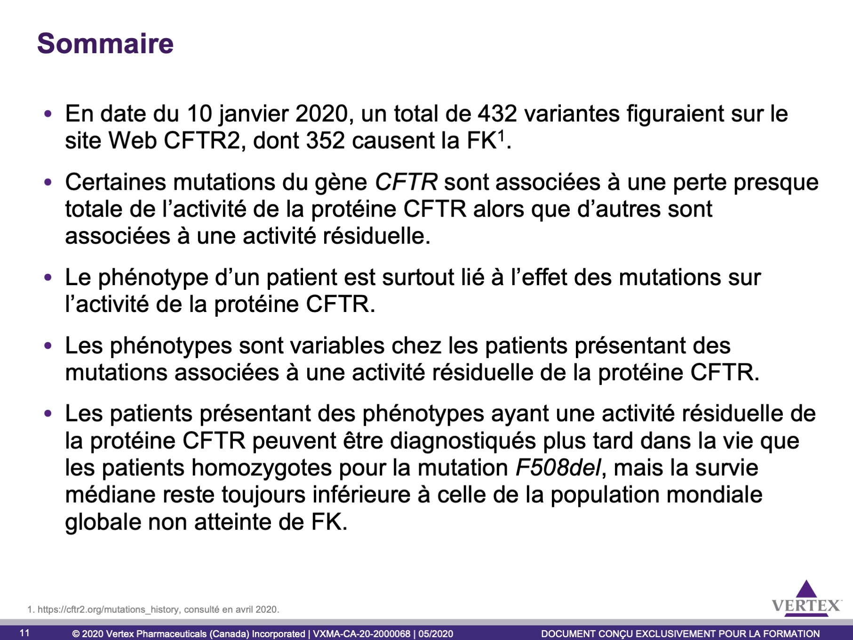
Notes:
Référence
https://cftr2.org/mutations_history, consulté en avril 2020.

